Slide 1

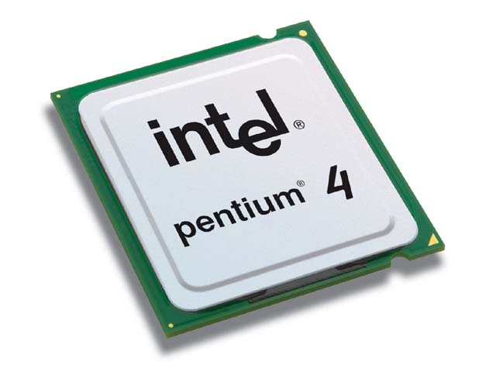


Monotasking
Proceso Pidgin
Proceso Firefox
Microprocesador
Proceso Rhythmbox

Slide 2
Desperdicio de tiempo
procesar() {
mostrar_interfaz()
leer_msj_otros()
formatear_msj()
mostrar_msj()
esperar_msj_local()
mostrar_msj()
enviar_msj()
}
Uso del CPU
CPU burst
(~microseg)
I/O burst
(waiting)
(~miliseg)

Slide 3
La ilusión del multitasking
(concurrencia)
Proceso Pidgin
Proceso Firefox
Microprocesador
Scheduler
(kernel)
Proceso Rhythmbox

Slide 4
Aprovechamiento de los tiempos muertos
Uso del CPU
Tiempo desperdiciado debido al context switch
Tiempo desperdiciado
desde el punto de vista de un proceso

Slide 5
Context switch
Uso del CPU
Cambio por I/O
Copia de los registros del proceso saliente
Actualizadas las estructuras internas del SO
Cargado de los registros del proceso entrante
Cambio por timeout (preemption)
Muchos cambios de contexto degradan el desempeño general del sistema

Slide 6
Estado de los procesos
Inicialización
Ready/Listo
(esperando CPU)
IO Done, Proceso listo para continuar
Timeout, Scheduler deja a otros usar al CPU
CPU Ready, Scheduler asigna el proceso y realiza el context switch
IO Request, Scheduler realiza el context switch liberando a la CPU
Wait IO
(esperando E/S)
Corriendo
Finalización

Slide 7
Paralelismo con multicore
Proceso Pidgin
Microprocesador
Proceso Firefox
Scheduler
(kernel)
Microprocesador
Proceso Rhythmbox

Slide 8
Hilos heavy o de kernel
Hilo 1
Hilo 2
Hilo 3
Microprocesador
Proceso
Pidgin
Scheduler
(kernel)
Microprocesador
Proceso Rhythmbox

Slide 9
Hilos verdes o de usuario
Hilo 1
Hilo 2
Hilo 3
Proceso
Pidgin
Scheduler
API de hilos
(user)
Microprocesador
Scheduler
(kernel)
Microprocesador
Proceso Rhythmbox

Slide 10
Procesos o hilos?
Proceso 1
Proceso 2
Mismo proceso
Hilo 1
Hilo 2
File descriptors
File descriptors
File descriptors
Registros
Registros
Registros
Registros
Stack
Stack
Stack
Stack
Heap
Heap
Heap
Data
Segment
Data
Segment
Data
Segment
Code Segment*
Code Segment

